Slide 1
CHAPITRE 9 Partie 4 de 4
Les droits d'auteurs de toutes les photographies et graphiques publiés sur ce site (ci-après appelés images) sont la propriété des personnes et / ou des institutions indiquées dans la légende de chacune des images. Les titulaires de ces droits ont convenu de permettre l'utilisation de ces images à des fins éducatives et non commerciales à condition qu'ils soient crédités dans chaque cas d'utilisation. Pour toute autre utilisation, il convient de contacter le titulaire du droit d'auteur.

Slide 2
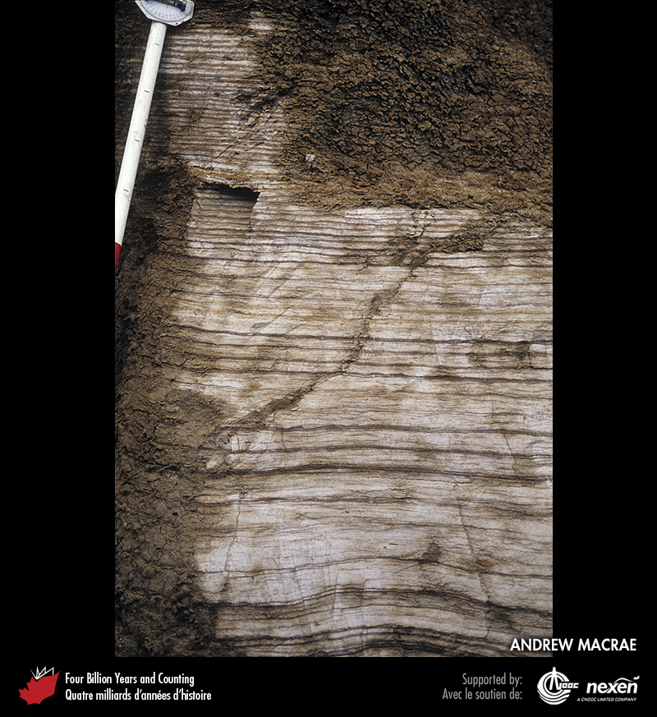
Notes:
Dépôts tidaux crétacés associés à la mer de Bearpaw, près de Drumheller, Alberta. La rythmicité des couches reflète le cycle quotidien des marées. PHOTO : ANDREW MACRAE.
_______________________________
Les droits d'auteurs de toutes les photographies et graphiques publiés sur ce site (ci-après appelés images) sont la propriété des personnes et / ou des institutions indiquées dans la légende de chacune des images. Les titulaires de ces droits ont convenu de permettre l'utilisation de ces images à des fins éducatives et non commerciales à condition qu'ils soient crédités dans chaque cas d'utilisation. Pour toute autre utilisation, il convient de contacter le titulaire du droit d'auteur.

Slide 3
Notes:
Strates inclinées du Jurassique tardif le long de la route Transcanadienne juste à l’est de Banff, Alberta. Ces roches se sont déposées dans le Bassin intérieur de l’Ouest. Elles représentent une transition entre des environnements marins à continentaux et font partie des premiers apports de sédiments clastiques érodés de la Cordillère qui était en surrection à l’ouest. PHOTO : JIM MONGER.
_______________________________
Les droits d'auteurs de toutes les photographies et graphiques publiés sur ce site (ci-après appelés images) sont la propriété des personnes et / ou des institutions indiquées dans la légende de chacune des images. Les titulaires de ces droits ont convenu de permettre l'utilisation de ces images à des fins éducatives et non commerciales à condition qu'ils soient crédités dans chaque cas d'utilisation. Pour toute autre utilisation, il convient de contacter le titulaire du droit d'auteur.

Slide 4
Notes:
Strates du Crétacé tardif au parc provincial Dinosaur, Alberta, sculptées par l’érosion. PHOTO : M. FINKELSTEIN, TOUS DROITS RÉSERVÉS PARCS CANADA.
_______________________________
Les droits d'auteurs de toutes les photographies et graphiques publiés sur ce site (ci-après appelés images) sont la propriété des personnes et / ou des institutions indiquées dans la légende de chacune des images. Les titulaires de ces droits ont convenu de permettre l'utilisation de ces images à des fins éducatives et non commerciales à condition qu'ils soient crédités dans chaque cas d'utilisation. Pour toute autre utilisation, il convient de contacter le titulaire du droit d'auteur.

Slide 5
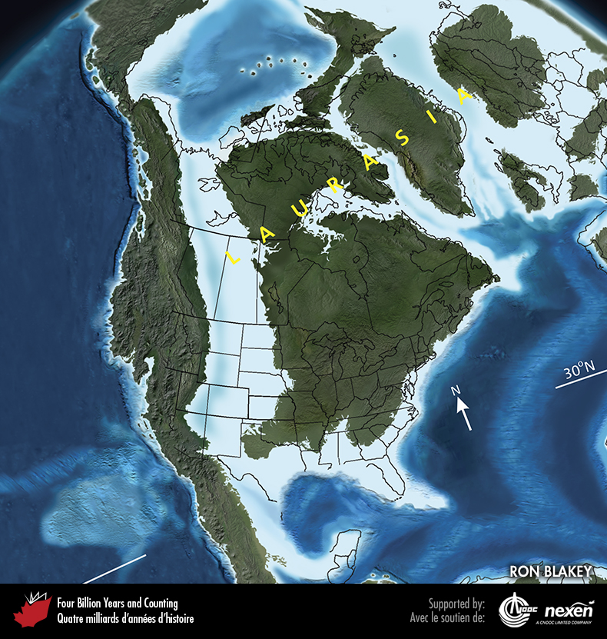
Notes:
Paléogéographie de ce qui allait devenir l’Amérique du Nord et les régions adjacentes au Crétacé tardif, il y a 85 millions d’années. Les terres émergées sont en brun et vert, et les zones ombrées indiquent les reliefs. Le bleu pâle représente les zones possiblement côtières ou littorales, les zones en bleu foncé indiquent les océans profonds et le noir les fosses océaniques. Certains éléments de la géographie contemporaine sont inclus pour faciliter l’orientation.
_______________________________
Les droits d'auteurs de toutes les photographies et graphiques publiés sur ce site (ci-après appelés images) sont la propriété des personnes et / ou des institutions indiquées dans la légende de chacune des images. Les titulaires de ces droits ont convenu de permettre l'utilisation de ces images à des fins éducatives et non commerciales à condition qu'ils soient crédités dans chaque cas d'utilisation. Pour toute autre utilisation, il convient de contacter le titulaire du droit d'auteur.

Slide 6
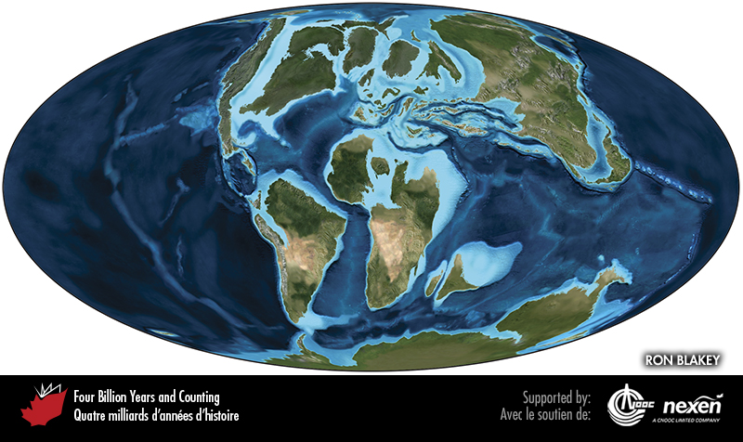
Notes:
Paléogéographie planétaire au Crétacé tardif, il y a 85 millions d’années. Le code de couleurs est identique à celui de la figure précédente.
_______________________________
Les droits d'auteurs de toutes les photographies et graphiques publiés sur ce site (ci-après appelés images) sont la propriété des personnes et / ou des institutions indiquées dans la légende de chacune des images. Les titulaires de ces droits ont convenu de permettre l'utilisation de ces images à des fins éducatives et non commerciales à condition qu'ils soient crédités dans chaque cas d'utilisation. Pour toute autre utilisation, il convient de contacter le titulaire du droit d'auteur.

Slide 7
Notes:
Petites poches de dépôts du Crétacé précoce, qui affleurent rarement, sont visibles ici dans les Maritimes. Certains des sables et graviers fluviatiles blancs de cette carrière au sud de Sussex, Nouveau- Brunswick, sont utilisés pour les trappes de sable des terrains de golf. PHOTO : ROB FENSOME.
_______________________________
Les droits d'auteurs de toutes les photographies et graphiques publiés sur ce site (ci-après appelés images) sont la propriété des personnes et / ou des institutions indiquées dans la légende de chacune des images. Les titulaires de ces droits ont convenu de permettre l'utilisation de ces images à des fins éducatives et non commerciales à condition qu'ils soient crédités dans chaque cas d'utilisation. Pour toute autre utilisation, il convient de contacter le titulaire du droit d'auteur.

Slide 8
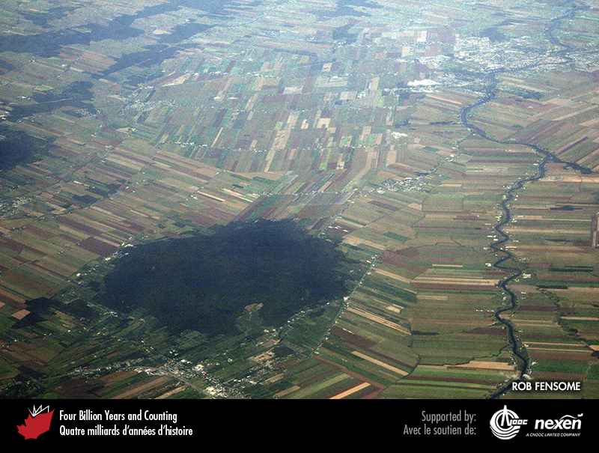
Notes:
Vue aérienne du mont Rougemont (zone boisée en bas à gauche), l’une des collines Montérégiennes du Québec. PHOTO : ROB FENSOME.
_______________________________
Les droits d'auteurs de toutes les photographies et graphiques publiés sur ce site (ci-après appelés images) sont la propriété des personnes et / ou des institutions indiquées dans la légende de chacune des images. Les titulaires de ces droits ont convenu de permettre l'utilisation de ces images à des fins éducatives et non commerciales à condition qu'ils soient crédités dans chaque cas d'utilisation. Pour toute autre utilisation, il convient de contacter le titulaire du droit d'auteur.

Slide 9
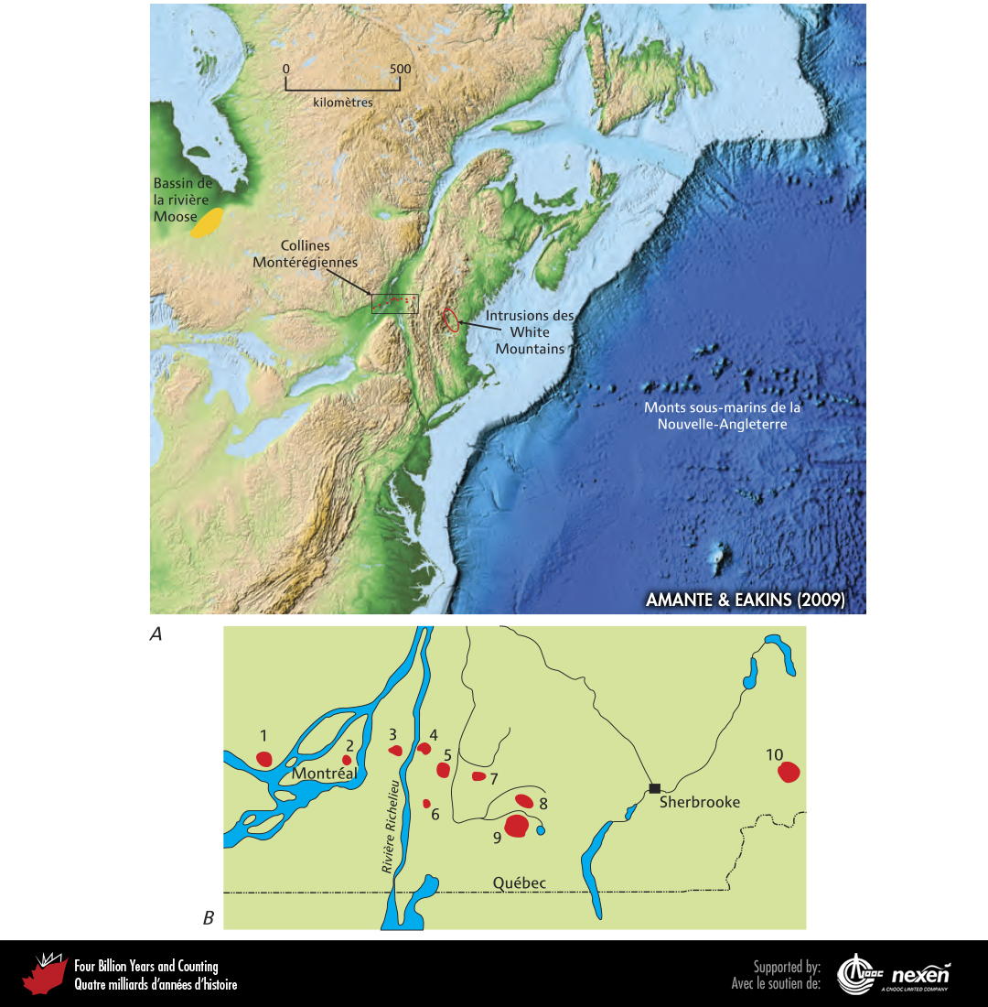
Notes:
Partie nord-est de l’Amérique du Nord et sa bordure atlantique (A). On observe l’alignement des monts sousmarins au large de la Nouvelle-Angleterre, ainsi que les intrusions des White Mountains aux États-Unis, les collines Montérégiennes au Québec et le bassin de la rivière Moose dans le nord de l’Ontario. (B) Localisation des collines Montérégiennes dans le sud du Québec : 1 = Oka, 2 = mont Royal, 3 = mont Saint-Bruno, 4 = mont Saint-Hilaire, 5 = mont Rougemont, 6 = mont Saint-Grégoire, 7 = mont Yamaska, 8 = mont Shefford, 9 = mont Brome, 10 = mont Mégantic. ADAPTÉE DE PLUSIEURS SOURCES.
_______________________________
Les droits d'auteurs de toutes les photographies et graphiques publiés sur ce site (ci-après appelés images) sont la propriété des personnes et / ou des institutions indiquées dans la légende de chacune des images. Les titulaires de ces droits ont convenu de permettre l'utilisation de ces images à des fins éducatives et non commerciales à condition qu'ils soient crédités dans chaque cas d'utilisation. Pour toute autre utilisation, il convient de contacter le titulaire du droit d'auteur.

Slide 10
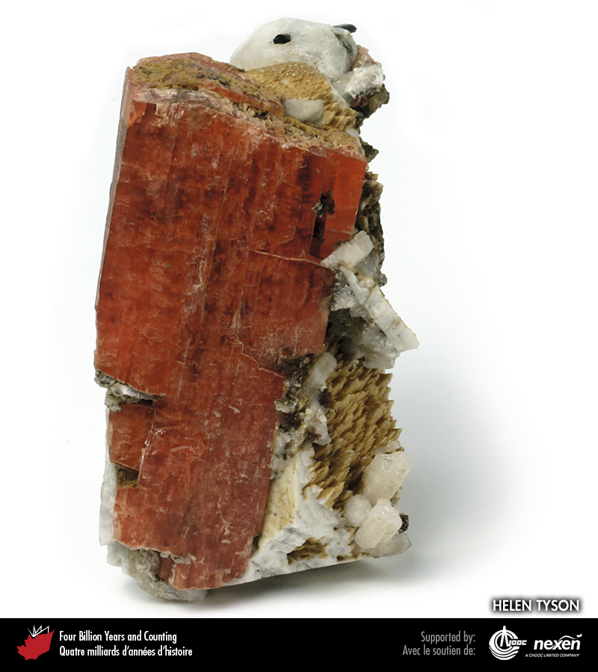
Notes:
Les roches ignées qui forment les collines Montérégiennes contiennent des minéraux rares, comme ce spécimen de sérandite orange du mont Saint-Hilaire, Québec. PHOTO : HELEN TYSON, DE LA COLLECTION D’HELEN ET ROD TYSON.
_______________________________
Les droits d'auteurs de toutes les photographies et graphiques publiés sur ce site (ci-après appelés images) sont la propriété des personnes et / ou des institutions indiquées dans la légende de chacune des images. Les titulaires de ces droits ont convenu de permettre l'utilisation de ces images à des fins éducatives et non commerciales à condition qu'ils soient crédités dans chaque cas d'utilisation. Pour toute autre utilisation, il convient de contacter le titulaire du droit d'auteur.

Slide 11
Notes:
Excavation d’un niveau fossilifère d’ossements au parc provincial Dinosaur, Alberta. PHOTO : DAVID EBERTH.
_______________________________
Les droits d'auteurs de toutes les photographies et graphiques publiés sur ce site (ci-après appelés images) sont la propriété des personnes et / ou des institutions indiquées dans la légende de chacune des images. Les titulaires de ces droits ont convenu de permettre l'utilisation de ces images à des fins éducatives et non commerciales à condition qu'ils soient crédités dans chaque cas d'utilisation. Pour toute autre utilisation, il convient de contacter le titulaire du droit d'auteur.

Slide 12
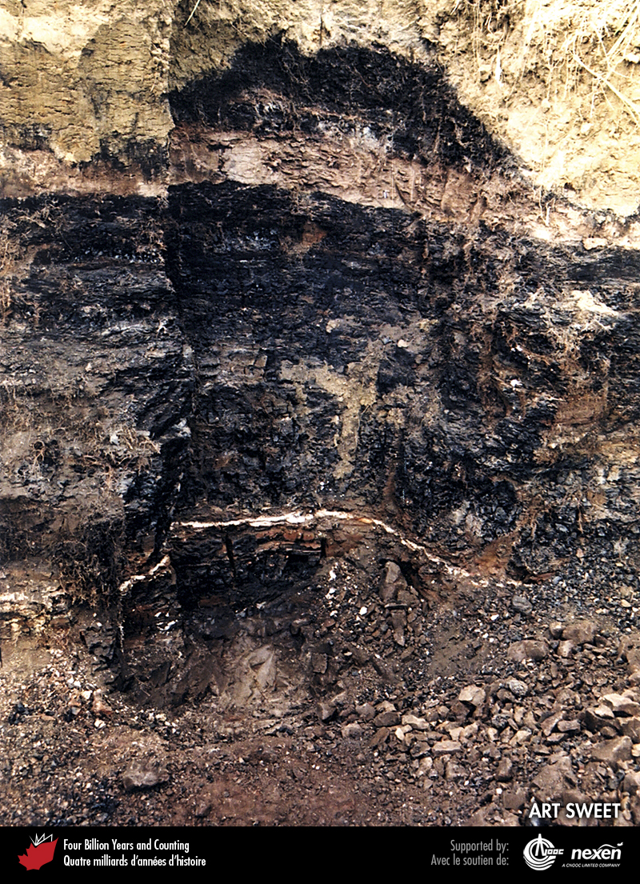
Notes:
Niveaux de la limite Crétacé-Tertiaire (K/T) à la base d’une couche de charbon, au ruisseau Wood Mountain, au centre-sud de la Saskatchewan. Le mince niveau blanc qui marque la limite était à l’origine constitué de petites perles de verre issues de la fusion des roches lors de l’impact de l’astéroïde; ce niveau est maintenant altéré en kaolinite, une argile blanche riche en aluminium. Les niveaux d’impact brun rouille à gris sombre situés au-dessus (1 à 1,5 cm d’épaisseur) sont enrichis en iridium et contiennent des grains de quartz choqué (encadré 11). PHOTO : ART SWEET.
_______________________________
Les droits d'auteurs de toutes les photographies et graphiques publiés sur ce site (ci-après appelés images) sont la propriété des personnes et / ou des institutions indiquées dans la légende de chacune des images. Les titulaires de ces droits ont convenu de permettre l'utilisation de ces images à des fins éducatives et non commerciales à condition qu'ils soient crédités dans chaque cas d'utilisation. Pour toute autre utilisation, il convient de contacter le titulaire du droit d'auteur.

Slide 13
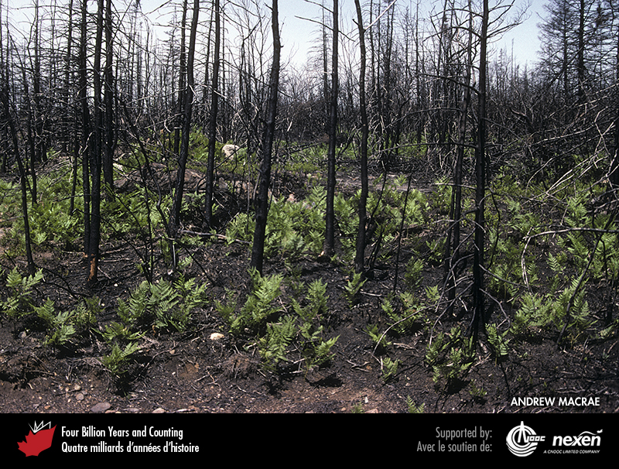
Notes:
Après l’impact de l’astéroïde à la fin du Crétacé, les fougères sont réapparues et ont proliféré en quelques semaines ou quelques mois, comme on l’observe de nos jours après un feu de forêt. Photo prise près de Halifax, Nouvelle-Écosse. PHOTO : ANDREW MACRAE.
_______________________________
Les droits d'auteurs de toutes les photographies et graphiques publiés sur ce site (ci-après appelés images) sont la propriété des personnes et / ou des institutions indiquées dans la légende de chacune des images. Les titulaires de ces droits ont convenu de permettre l'utilisation de ces images à des fins éducatives et non commerciales à condition qu'ils soient crédités dans chaque cas d'utilisation. Pour toute autre utilisation, il convient de contacter le titulaire du droit d'auteur.

